Slide 1
Τοπογραφία Κεφάλαιο 6
Υπολογισμός εμβαδόν και όγκων

Slide 2
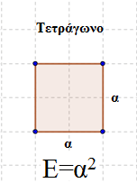
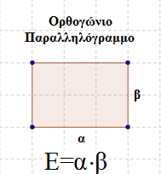
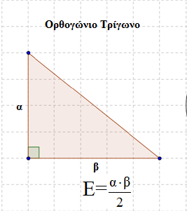
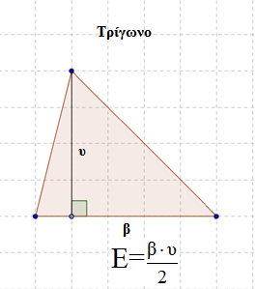
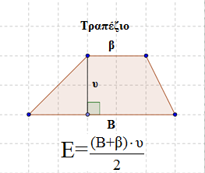
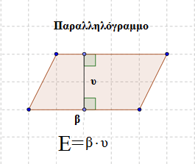
Ποιους τύπους υπολογισμού γεωμετρικών σχημάτων γνωρίζετε;

Slide 3
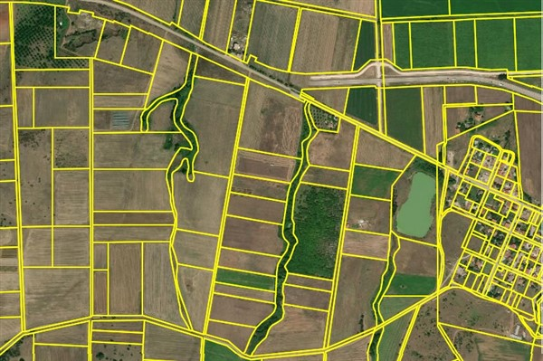
Σκοπός της τοπογραφίας είναι να μετρήσουμε και να αποτυπώσουμε την μορφολογία της φυσικής γήινης επιφάνειας (ΦΓΕ). Κατά κύριο λόγο όμως αποτυπώνουμε τις διαστάσεις και το σχήμα ενός υπαρκτού γεωτεμαχίου/οικοπέδουπου δεν έχει γνωστό γεωμετρικό σχήμα.
Σε αυτή την ενότητα μελετάμε την μέθοδο που χρησιμοποιείται για τον υπολογισμό των μεγάλων επιφανειών. Αυτή είναι η εμβαδομέτρηση της επιφάνειας που καταλαμβάνεται στο οριζόντιο επίπεδο του τόπου, κοινώς οριζοντιογραφική προβολή των ιδιοκτησιών.
Εμφάνιση ιδιοκτησιών με εφαρμογή γεωπληροφορικής (GIS)

Slide 4
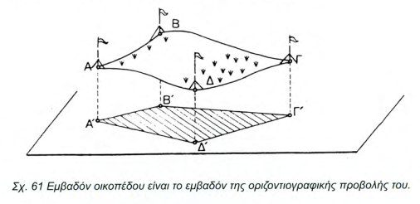
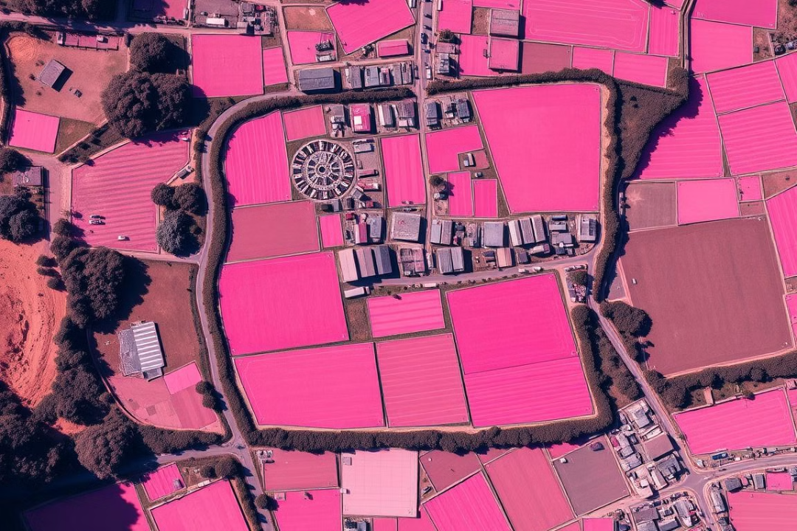
Το εμβαδόν της οριζοντιογραφικής προβολής (ορθή προβολή στο οριζόντιο επίπεδο) είναι αυτό που αναγράφεται σε συμβόλαια/τίτλους ιδιοκτησίας, κτηματολογικούς πίνακες του υπουργείου περιβάλλοντος και ενέργειας, για την άδεια ανέγερσης οικοδομών κ.α.
Βάση της εμβαδομέτρησης μπορούν να υπολογιστουν και άλλοι παράμετροι όπως η επιτρεπόμενη κάλυψη επιφάνειας κτιρίου, αξία του οικοπέδου, υποχρεώσεις εισφοράς της ιδιοτησίας προς το δημόσιο κ.α.

Slide 5
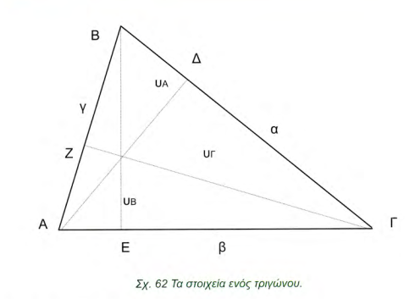
Θεωρία
Ο συνηθέστερος τρόπος μέτρησης εμβαδόν για απλά γεωμετρικά σχήματα με μεγάλες διαστάσεις και χωρίς ορθές γωνίες είναι ο τύπος του Ήρωνα. Ο τύπος του Ήρωνα ώς γνωστό από την γεωμετρία υπολογίζει το εμβαδόν ενός τριγώνου όταν έχουμε γνωστά μόνο τις τρεις πλευρές
$τ=\frac{α+β+γ}{2}$ Όπου τ ορίζεται η ημιπερίμετρος του τριγώνου
Τύπος του Ήρωνα Ε$=\sqrt{τ∗\left(τ−α\right)∗\left(τ−β\right)∗(τ−γ)}$

Slide 6
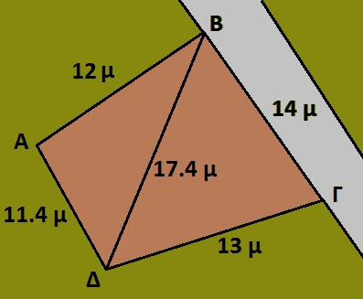
Θεωρία
Γνωρίζουμε ότι αυτός ο τύπος μπορεί να χρησιμοποιηθεί για τον υπολογισμό του εμβαδού τριγώνων, καθώς και για την εύρεση του εμβαδού πολύγωνων, διαχωρίζοντας τα σε τρίγωνα. Χρησιμοποιείται συχνά όταν γίνεται αποτύπωση οικοπέδου με απλά τοπογραφικά όργανα (Ακόντια, μετροταινία, ορθόγωνα) και έτσι έχουν προκύψει η μορφή και οι διαστάσεις του οικοπέδου από την δημιουργία διαδοχικών τριγώνων.

Slide 7
Εφαρμογή τύπου του Ήρωνα
$τ=\frac{α+β+γ}{2}=\frac{3+4+5}{2}=\frac{12}{2}=6μ$.
$Ε_{1}=\sqrt{τ∗\left(τ−α\right)∗\left(τ−β\right)∗(τ−γ)}$
$Ε_{1}$= $\sqrt{6∗\left(6−3\right)∗\left(6−4\right)∗\left(6−5\right) }=\sqrt{(6∗3)∗(2∗1)}=\sqrt{18∗2=}$ $\sqrt{36}=6μ^{2}$
5
3
4

Slide 8
Ατομική άσκηση «Τύπος του Ήρωνα»
16
$$τ=\frac{α+β+γ}{2}$$
$\frac{14+15+16}{2}=\frac{45}{2}=22,50μ$.
$Ε_{1}=\sqrt{τ∗\left(τ−α\right)∗\left(τ−β\right)∗(τ−γ)}$
$Ε_{1}$= $\sqrt{22,50∗\left(22,50−14\right)∗\left(22,50−15\right)∗\left(22,50−16\right) }=\sqrt{(22,50∗8,50)∗(7,50∗6,50)}=\sqrt{191,25∗48,75=}$ $\sqrt{9323,4375=} 96,56μ^{2}$
14
15

Slide 9
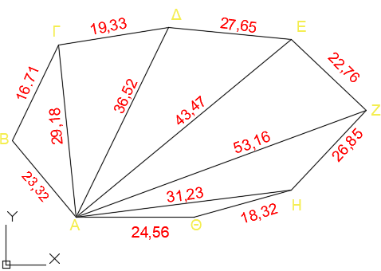
Ομαδική Εργασία
Να βρεθεί το Εμβαδόν Γεωτεμαχίου με τον τύπο του Ήρωνα όπου (τ) η ημιπερίμετρος τριγώνου
Ε3
Ε2
Ε4
Ε1
Ε5
Ε6

Slide 10
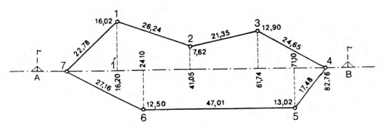
Υπολογισμός εμβαδόν από συντεταγμένες
Μία ακόμα εκδοχή υπολογισμού εμβαδόν προσδιορίζεται από τις κορυφές του οικοπέδου που επισημάνονται από οριζόντιες αποστάσεις κορυφών με την χρήση ορθόγωνου και μέτρηση αποστάσεων από ευθύγραμμο τμήμα που διαχωρίζει ένα γεωτεμάχιο/οικόπεδο.
Το οικόπεδο χωρίζεται σε κάθετες και οριζόντιες γραμμές οι οποίες απεικονίζουν συντεταγμένες 0Χ οριζόντιες και 0Υ κάθετες. Η οριζόντια απόσταση μετριέται σαν συνολική απόσταση ενώ οι κάθετες εφάπτονται με τις κορυφές και μετριούνται ξεχωριστά.

Slide 11
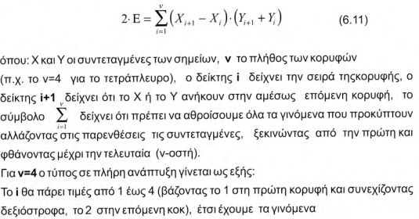
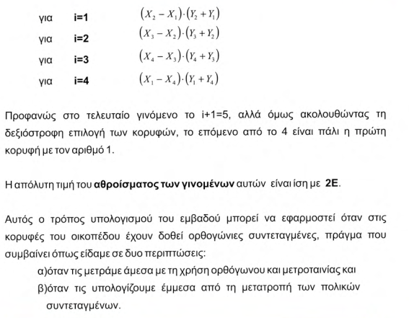
Υπολογισμός εμβαδόν από συντεταγμένες
Αυτός ο τρόπος υπολογισμού εμβαδόν από συντεταγμένες χρησιμοποιείται όταν το γεωτεχάχιο δεν έχει ακριβές γεωμετρικό σχήμα. Ο τύπος λύσεις του αποτελέσματος προκύπτει από την Γεωμετρική άλγεβρα.

Slide 12
Εφαρμογή υπολογισμού με συντεταγμένες
Δίδεται τετράπλευρο οικόπεδο με συντεταγμένες Α (3,7) Β(10,7) Γ(10,4) Δ (3,4)
Λύση: θέτουμε Α=1, Β=2, Γ=3, Δ=4
Για i=1 (X2-X1)*(Y2+Y1)= (10-3)*(7+7)=98
Για i=2 (X3-X2)*(Y3+Y2)= (10-10)*(4+7)=0
Για i=3 (X4-X3)*(Y4+Y3)= (3-10)*(4+4)=-56
Για i=4 (X1-X4)*(Y1+Y4)= (3-3)*(7+4)=0
$E∗2=\sum{x,y=98−56=42}$ $E∗2=42→E=\frac{42}{2}=21m^{2}$

